Slide 1
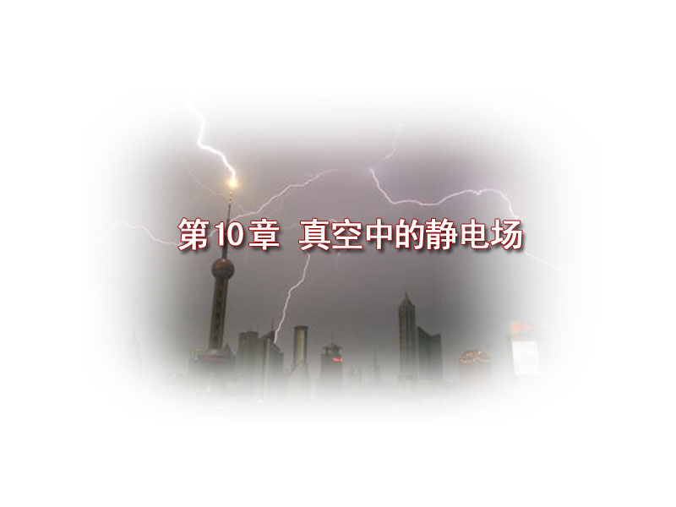

Slide 2
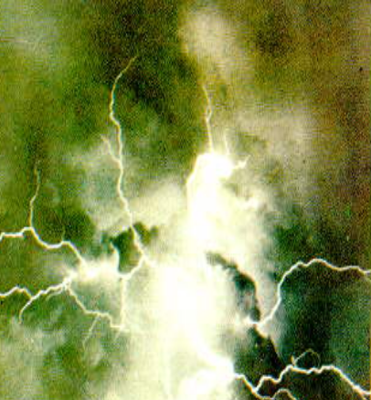
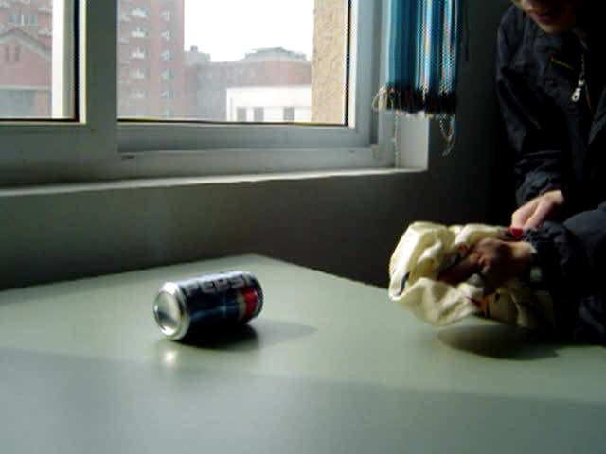


10.1 电荷 库仑定律
10.1.1 电荷 电荷守恒定律
殷商时代(约公元前16~11世纪)的甲骨文中出现了“雷”字. 早在西周时代的青铜器的铭文中就出现了“电”字.
东汉王充著《论衡》中的描述摩擦起电“顿牟掇芥, 慈石引针”.
闪电
玻璃棒被丝绸摩擦或橡胶棒被毛皮摩擦后, 对轻微物体具有吸引作用, 这种现象称为带电现象.
带电现象的演示
第<number>页 共49页

Slide 3
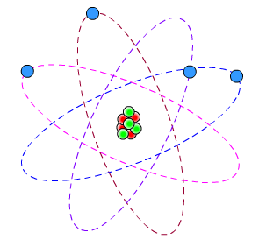
电荷
带电体所带的电称为电荷. 带电量的大小称为电荷量.
正电荷和负电荷
被丝绸摩擦的玻璃棒所带电荷——玻璃电; 被毛皮摩擦的橡胶棒所带电荷——树脂电. 1750年,美国物理学家富兰克林首先命名: 前者称为正点荷, 后者称为负电荷.
物质的电结构理论
卢瑟福的星式原子模型: 原子由原子核和核外电子构成, 原子核带正电,电子带负电且绕着原子核运动.
原子半径: r =10⁻¹⁰ m
原子核半径: r =10⁻¹⁴ ~10⁻¹⁵ m
解释摩擦起电?
第<number>页 共49页

Slide 4
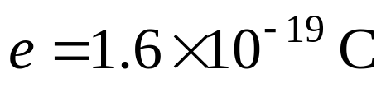
电荷的基本性质
同种电荷相互排斥; 异种电荷相互吸引.
电荷具有量子性: 每个电子所带电量正好是一个基本单位电量, 因此物体所带总电量总是e的整数倍.
带电本质: 物体带电是由于得失电子所致, 中性物体失去电子带正电, 得到电子带负电.
电荷守恒定律: 孤立系统的带电总量(正负电荷的代数和)始终保持不变.
电荷运动不变性: 物体所带电荷与它的运动状态无关. 当质子和电子被加速, 其质量变化, 但电荷不变. 表明系统所带电荷与参考系选取无关.
第<number>页 共49页

Slide 5
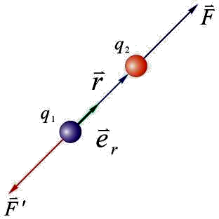
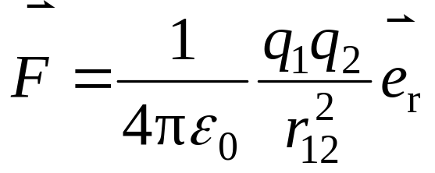
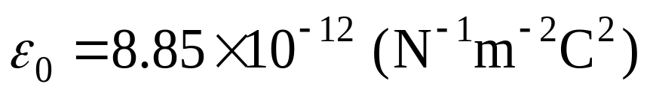
10.1.2 库仑定律 静电力叠加原理
点电荷——理想模型
点电荷: 带电体的大小和带电体之间的距离相比很小时, 就可看作点电荷.
真空中, 两个静止点电荷之间的作用力与它们的电量的乘积成正比, 与它们之间距离的平方成反比——库仑定律.
ε₀: 真空中的介电常数, 又称为真空中的电容率.
第<number>页 共49页

Slide 6
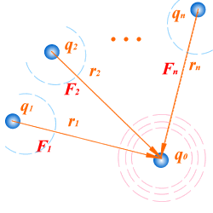
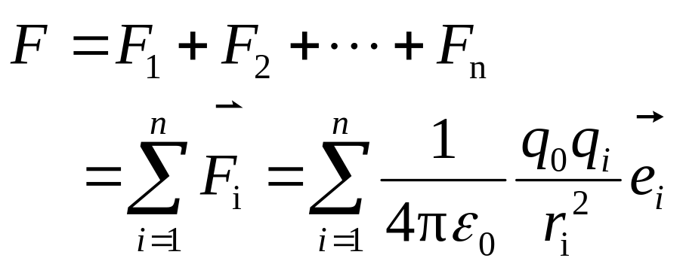

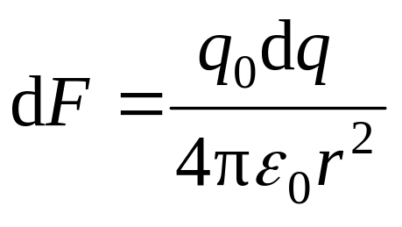

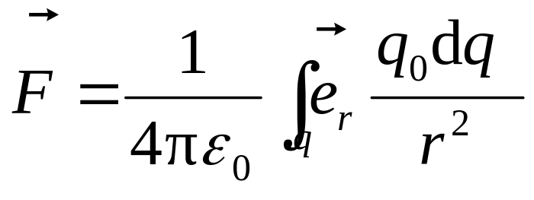

静电力叠加原理
任意带电体, 可分割任意微小量dq:
r
Q
第<number>页 共49页

Slide 7





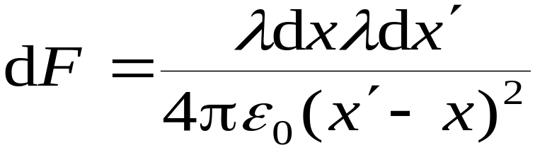
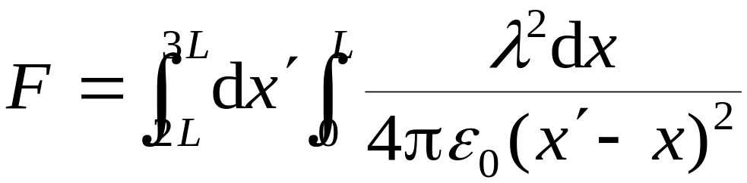
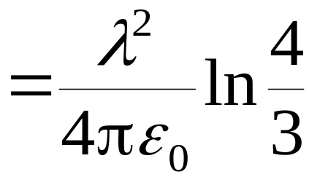
例题1. 已知两杆电荷线密度为λ, 长度为L, 相距L . 求两带电直杆间的电场力.
O
L
2L
3L
x
解:
第<number>页 共49页

Slide 8
10.2 电场 电场强度
10.2.1 电场
早期: 电磁理论是超距作用理论.
后来: 法拉第提出场的概念.
电场的特点
对位于其中的带电体有力的作用——力学性质.
带电体在电场中运动, 电场力要作功——能量性质.
电荷 电场 电荷
场的物质性
电场具有做功本领, 表明电场具有能量; 变化的电场以光速在空间传播, 表明电场具有动量.
电场与实物之间的不同在于它具有叠加性.
第<number>页 共49页

Slide 9


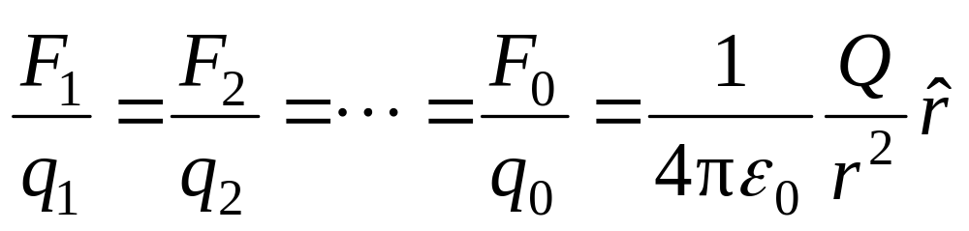

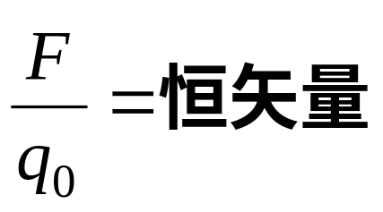
10.2.2 电场强度
在电场的不同点上放同样的正试验电荷q₀
结论: 电场中各处的力学性质不同.
F₃
F₁
在电场的同一点上放不同的试验电荷
Q
F₂
结论:
定义为电场
第<number>页 共49页

Slide 10
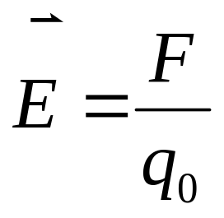
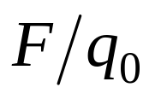
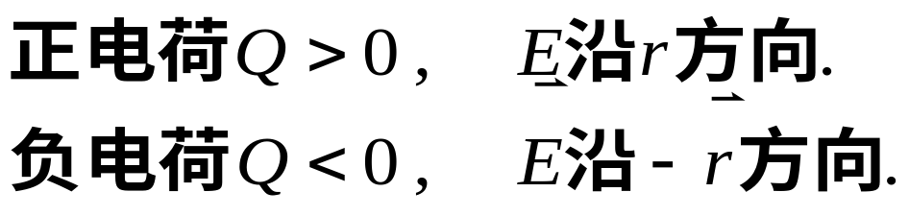
电场强度定义:
单位: N·C⁻¹
物理意义:
单位正电荷在电场中某点所受到的力.
与试验电荷无关, 反映电场本身的性质.
电场强度的大小:
电场强度的方向为正试验电荷在该处所受电场力的方向.
电场是一个矢量场
第<number>页 共49页

Slide 11
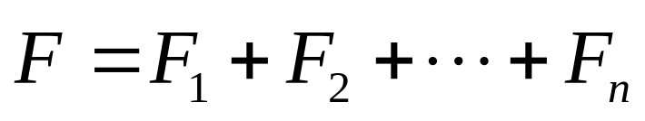
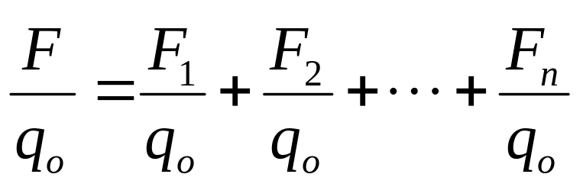
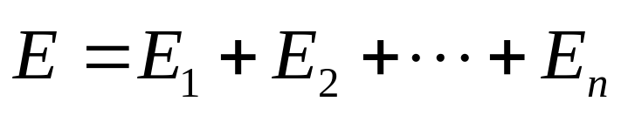
10.2.3 场强叠加原理
F
F_{n}
F₃
F₂
q₁
P
F₁
q_{o}
q2
q₃
q_{n}
第<number>页 共49页

Slide 12
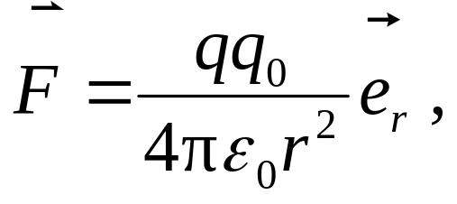
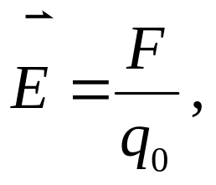
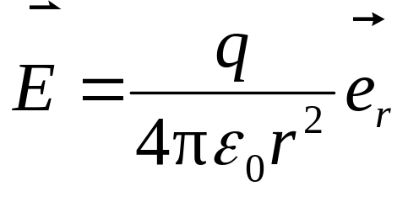
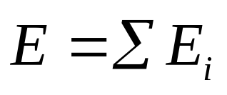
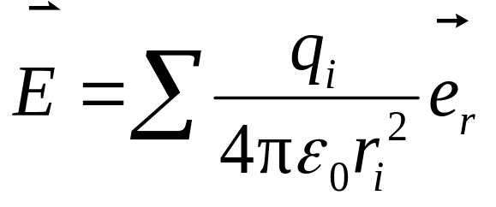
10.3 电场强度和电场力的计算
10.3.1 点电荷电场中的场强
F
r
q_{o}
电场具有球对称性.
q
10.3.2 点电荷系电场中的场强
E
由场强叠加原理:
P
q₁
r₁
r₂
r₃
点电荷系的场强:
r_{n}
q₂
q₃
q_{n}
第<number>页 共49页

Slide 13
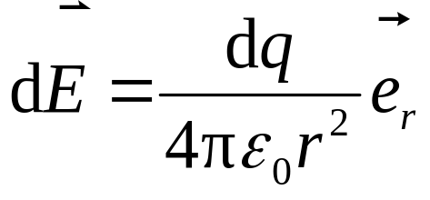
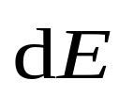
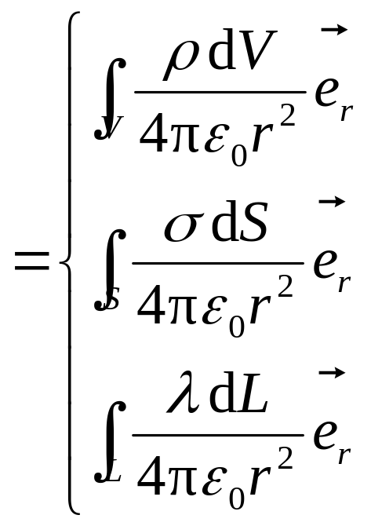
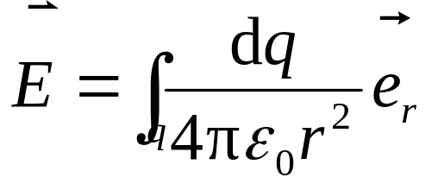
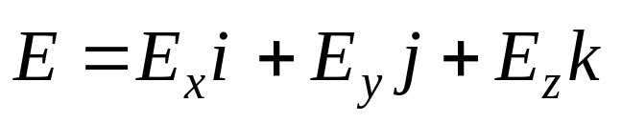
10.3.3 连续分布电荷电场中的场强
P
r
dq
直角坐标系中:
第<number>页 共49页

Slide 14
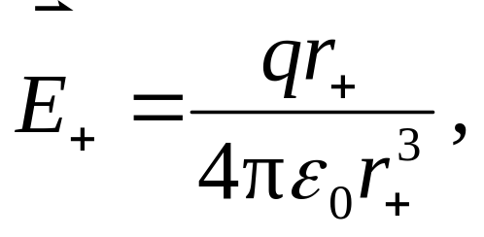
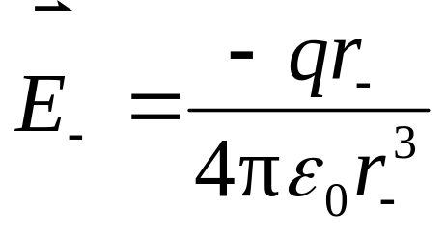
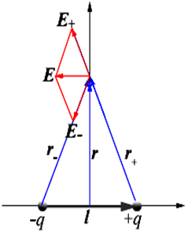

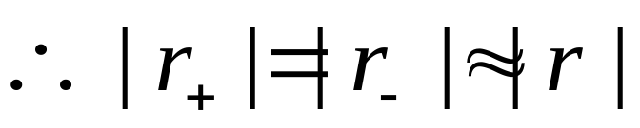
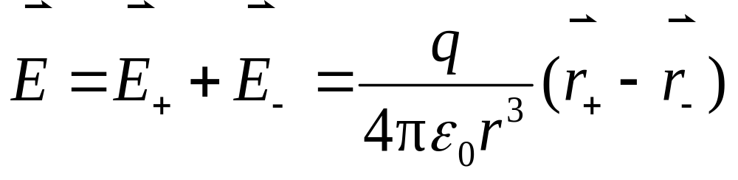

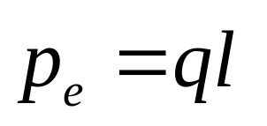
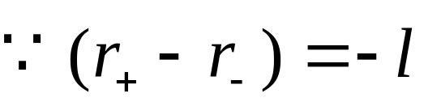
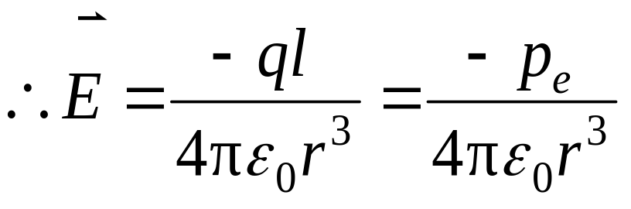
例题2. 求电偶极子中垂线上距离中心较远处一点的场强.
解:
用 表示从-q到+q的矢量, 定义电偶极矩为:
电偶极子: 等量异号电荷+q、-q, 相距为l (l相对于到场点的距离r很小)的带电体系.
第<number>页 共49页

Slide 15
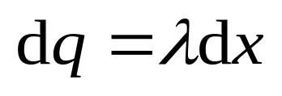

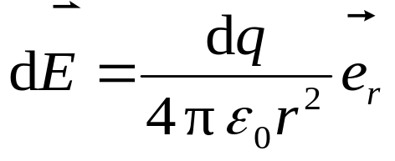
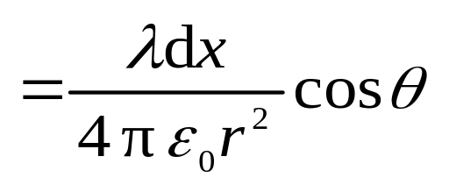
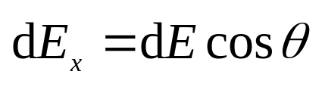




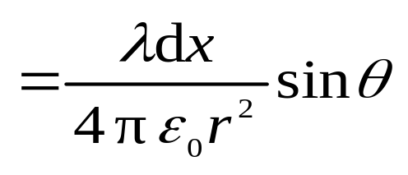



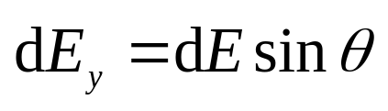




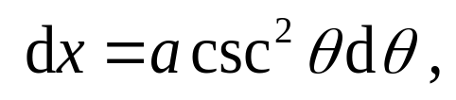
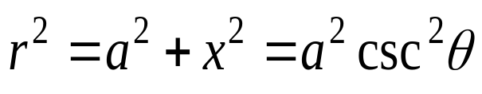
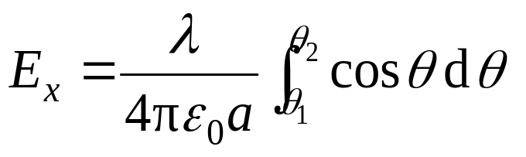




例题3. 求长为l、电荷线密度为λ的均匀带电细棒周围空间的电场.
x
解: 建立坐标系O-xy,
任取电荷元
矢量分解:
dq
统一变量:
第<number>页 共49页

Slide 16









讨论:
棒延长线上一点p’ ,以p’为原点, x轴沿棒向下
若
点电荷场强
对靠近直线场点:
a << 棒长
理想模型:无限长带电直线场强公式
第<number>页 共49页

Slide 17

























例题4. 求半径为R,带电量为q的均匀带电细圆环轴线上的电场.
解: 在圆环上取电荷元dq
各电荷元在P点 方向不同, 分布于一个圆锥面上.
由对称性可知
讨论：
1. 环心处
2.
点电荷场强
3. 令
,
处E有极大值
第<number>页 共49页

Slide 18












例题5. 均匀带电圆平面的电场(电荷面密度σ ).
叠加原理: 圆盘可看作由许多均匀带电圆环组成.
解: 任取半径为r的圆环
r
O
P
x
由例题4结果, 得
讨论:
1. x→0，或 R→∞时，
无限大带电平面的电场
2. x >>R 时, 想一想
点电荷场强
第<number>页 共49页

Slide 19





10.4 电场强度通量 真空中静电场的高斯定理
10.4.1 电场线
—— 描述电场分布情况的曲线.
曲线上每一点的切线方向表示该点电场强度E的方向.
曲线的疏密表示该点处电场强度E的大小. 即: 垂直通过单位面积的电场线条数, 在数值上就等于该点处电场强度的大小.
静电场中电场线的特点:
电场线起始于正电荷, 终止于负电荷.
电场线不闭合,不相交.
电场线密集处电场强, 电场线稀疏处电场弱.
第<number>页 共49页

Slide 20












10.4.2 电场强度通量
通过电场中某一给定面的电场线的总条数叫做通过该面的电通量.
面积元矢量:
定义: 通过面积元的电通量为:
通过面积S的电通量为:
第<number>页 共49页

Slide 21









均匀电场中通过平面 S 的电通量
θ
非均匀电场的电通量
S
S
对闭合曲面的电通量
θ
dS
外法线方向为正
1. θ < 90°: 电场线穿出闭合曲面, 电通量为正.
θ > 90°: 电场线穿进闭合曲面, 电通量为负.
θ = 90°: 电场线与曲面相切, 电通量为零.
第<number>页 共49页

Slide 22





例题6. 有一三棱柱放在电场强度为E =200 N·C⁻¹的均匀电场中. 求通过此三棱柱的电场强度通量.
解:
y
S₅
E
S₁
o
x
S₃
S₂
z
第<number>页 共49页

Slide 23


10.4.3 高斯定理
高斯,德国物理学家和数学家. 在理论物理和实验物理以及数学方面均有杰出的贡献. 他导出的高斯定理是静电场的一条基本定理, 也是电磁场理论的基本规律之一.
真空中的高斯定理: 真空中,通过任一闭合曲面的电场强度通量等于该曲面所包围的所有电荷的代数和的1/ε₀倍.
验证: 可用库仑定律和电场强度叠加原理证明.
第<number>页 共49页

Slide 24



验证高斯定理:
E
1. 点电荷在球形高斯面的圆心处
+
dS
球面上的电场强度:
第<number>页 共49页

Slide 25


2. 点电荷在任意形状的高斯面内
通过球面S的电场线也必通过任意曲面S', 即它们的电通量相等. 为q/ε₀
S'
+
S
+
3. 电荷q在闭合曲面以外
穿进曲面的电场线条数等于穿出曲面的电场线条数.
+
由此得证.
第<number>页 共49页

Slide 26





真空中的高斯定理:
讨论:
1. 公式中的 是空间(高斯面内外)所有电荷共同的结果, 公式仅说明穿过高斯面的通量 与面内电荷有关.
2. 若 有净电场线穿出;
若 有净电场线穿入.
3. 若带电体具有对称性，则 可提到积分号外.
4. 揭示了静电场中“场”和“源”的关系,即电场线有头有尾.
静电场的重要性质之一: 静电场是有源场.
第<number>页 共49页

Slide 27






例题7. 求半径为R, 带电量为q的均匀带电球体的场强分布.
解:
球体外:
球对称
q
r
r
R
( r ≥ R )
E
球体内:
r
R
(r < R)
方向沿矢经方向
第<number>页 共49页

Slide 28













例题8. 求无限长带电直线的场强分布. 电荷线密度为λ .
对称性分析: P点处合场强垂直于带电直线, 与P地位等价的点的集合为以带电直线为轴的圆柱面.
轴对称
高斯面: 取长 L 的圆柱面, 加上底、下底构成高斯面S .
解:
方向垂直于带电直线
第<number>页 共49页

Slide 29













例题9. 计算无限大均匀带电平面的电场强度分布.(电荷面密度为σ)
面对称
方向垂直于带电平面,离带电平面距离相等的场点彼此等价. 选择圆柱体表面为高斯面.
解:
ΔS
σ
方向垂直于带电平面
第<number>页 共49页

Slide 30






例10. 空腔球型带电体如图所示. 体电荷密度为 ρ = A/r , 其中A为常数. 在空腔中心 r = 0 处有一点电荷Q . 问: A为何值时, 带电体区域中的场强具有恒定值.
解:
r
+
a
q´为[a , r ]内的电荷.
b
令
第<number>页 共49页

Slide 31




10.5 静电场的环路定理 电势
10.5.1 静电场力的功
结论: 给定试验电荷在静电场中移动时,电场力所作的功只与试验电荷的起点和终点的位置有关,而与路径无关. 即电场力是保守力.
第<number>页 共49页

Slide 32


10.5.2 静电场的环路定理
保守力作功的特点:
静电场的环路定理
在静电场中,电场强度沿任意闭合路径的线积分等于零, 称为静电场的环路定理或环流定理.
静电场是保守场.
(注意: 运动电荷的场不是保守场, 而是非保守场, 将在磁场部分讨论.)
第<number>页 共49页

Slide 33













10.5.3 电势能
设静电场中a、b点的电势能为:
保守力做功等于势能的减小:
令b点的电势能为零, 则a点的电势能:
势能具有相对性, 若令
约定: 一般选取无穷远处电势能为零,
电势能的单位: 焦耳(J)
第<number>页 共49页

Slide 34

电势能的单位: 焦耳(J)
试探电荷在电场中任一点a的电势能,等于电荷从该点移到无限远处电场力所作的功.
W_{a}: 静电场与场中电荷q₀共同拥有.
W_{a}/q₀: 取决于电场分布. 场点位置和零势点选取. 与场中检验电荷q₀无关. 可用以描述静电场自身的特性.
第<number>页 共49页

Slide 35


10.5.4 电势 电势差
电势
静电场中某点的电势, 在数值上等于放在该点的单位正电荷的电势能, 亦即, 等于单位正电荷从该点经过任意的路径移到无限远处电场力所作的功, 即
电势是一个标量.
电势差
单位正电荷从电场中a点移到b点, 静电力所做的功, 为静电场中两点的电势差:
单位: J·C⁻¹ , 也称为伏特(V).
第<number>页 共49页

Slide 36





讨论
1. V 为空间标量函数.
2. V 具有相对意义, 其值与零势点选取有关, 但V_{ab}与零势点选取无关.
3. 电势遵从叠加原理: 点电荷系场中任一点的电势等于各点电荷单独存在时在该点产生的电势的代数和.
10.5.5 电势的计算
电势定义法(线积分法)
场源分布
选择积分路径
第<number>页 共49页

Slide 37









电势叠加法
对点电荷系, 电场强度满足电场强度叠加原理, 即
P
所以点电荷系电场中任一点的电势为:
点电荷系场中任一点的电势等于各个点电荷电场在同一场点的电势的代数和. —— 电势叠加原理
第<number>页 共49页

Slide 38



对电荷连续分布的带电体:
将带电体划分为若干电荷元dq .选零势点, 写出某一dq在场点的电势dV .
P
Q
讨论：
（1）积分对场源电荷所在空间进行.
(注意电势定义法的区别)
（2）电势零点在无限远处.
（3）电势叠加为标量叠加.
第<number>页 共49页

Slide 39








例题11. 半径为R的均匀带电球体,带电量为q. 求电势分布.
解: 由例题7求得的电场强度分布:
r
q
r
R
第<number>页 共49页

Slide 40













例题12. 求两个无限大均匀带电平面(±σ)电场中的电势分布.
解:
电场分布:
因电荷无限分布, 令O点电势为零.
沿x轴方向积分:
U ~ x 曲线如图.
第<number>页 共49页

Slide 41




例题13. 均匀带电圆环,带电量为q,半径为a, 求轴线上任意一点的P电势.
解:
a
r
P
x
x
第<number>页 共49页

Slide 42





例题14. 如图所示,已知两个点电荷分别为q₁=3.0×10⁻⁸C , q₂= -3.0 ×10⁻⁸C. A、B、C、D为电场中四个点, 图中 a = 8.0cm, r =6.0cm. (1) 今将电荷为2.0×10⁻⁹C的点电荷从无限远处移到A点,电场力作功多少? 电势能增加多少? (2) 将此电荷从A点移到B点, 电场力作多少功? 电势能增加多少?
(1)解:
A
B
C
r
r
r
q₁
a/2
D
a/2
q₂
第<number>页 共49页

Slide 43



例题14: 如图所示,已知两个点电荷分别为q₁=3.0×10⁻⁸C , q₂= -3.0 ×10⁻⁸C. A、B、C、D为电场中四个点, 图中 a = 8.0cm, r =6.0cm. (1) 今将电荷为2.0×10⁻⁹C的点电荷从无限远处移到A点,电场力作功多少? 电势能增加多少? (2) 将此电荷从A点移到B点, 电场力作多少功? 电势能增加多少?
A
B
C
(2)解:
r
r
r
q₁
a/2
D
a/2
q₂
第<number>页 共49页

Slide 44




例题15. 求无限长均匀带电直线外任一点P的电势.(电荷密度λ)
P
解:
r
r₀
如果势能零点在 r₀=1m,
由此例看出,当电荷分布扩展到无穷远时,电势零点不能再选在无穷远处.
第<number>页 共49页

Slide 45




10.6 等势面 电场强度与电势的关系
10.6.1 等势面
——静电场中, 电势相等的点所组成的曲面.
相邻等势面之间的电势差相等.
电场线与等势面的关系
电场线处处垂直于等势面, 在等势面上任取两点P₁、P₂ , 则
等势
= 0
电场线指向电势降落的方向.
沿电场线方向移动, 正电荷场力做正功, 电势能减少.
第<number>页 共49页

Slide 46







10.6.2 电场强度与电势的关系
电势分别为 V 和V+dV 的邻近等势面,
为等势面法向且指向电势升高的方向,如有正的试验电荷从a点移到b点, 则电场力做功:
a
b
θ
V
V+dV
结论: 电场中某一点的电场强度沿任一方向的分量等于这一点的电势沿该方向的方向导数的负值.
第<number>页 共49页

Slide 47






: 称电势梯度矢量, 记为:
电势梯度的大小等于电势在该点最大空间变化率; 方向沿等势面法向, 指向电势增加的方向.
矢量式:
第<number>页 共49页

Slide 48




例题16. 均匀带电圆环, 带电量为q, 半径为a, 求轴线上任意一点的P电场.
解:
a
r
P
x
x
第<number>页 共49页

Slide 49


